Slide 1
Joint Embedding
Eden Shkuri & Moria Bitton

Slide 2
Embedding
Word embedding
Image embedding
Audio embedding
Notes:
Embedding זו שיטה המשמשת לייצוג משתנים בדידים כ-וקטורים רציפים. בעצם מיפוי של משתנה קטגורי/בדיד לוקטור של מספרים רציפים.
שלושת סוגי הembedding בעצם יוצרים לנו וקטורים לכל אינפוט - תמונה \ מילה וכו', זה מקל על הלמידה בהרבה מקרים (כי הממד מוקטן) ואפשר להשתמש בזה גם להבעת משמעות קרובה בין 2 דברים למשל עם Word embedding נוכל לקבל שלמילים בעל משמעות דומה נקבל וקטורים קרובים.

Slide 3
Image embedding
הרחבה פוטנציאלית - מציאת תמונות דומות עם KNN https://rom1504.medium.com/image-embeddings-ed1b194d113e

Slide 4
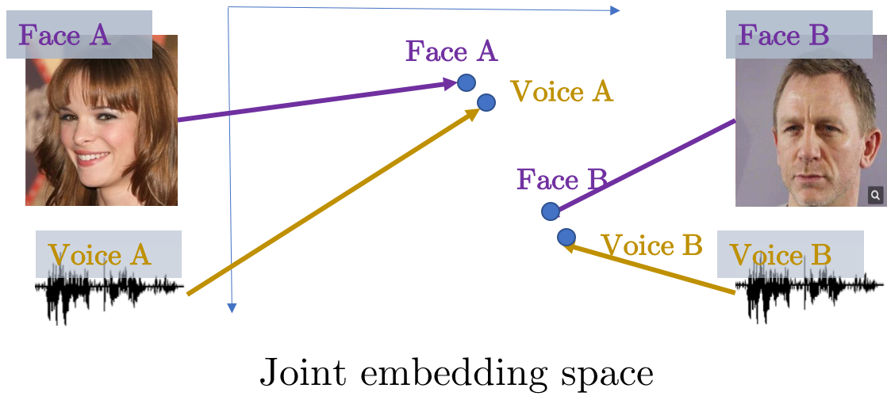
Joint embedding
Joint embedding - שילוב של לפחות שני סוגי דאטה שונים (למשל טקסט\ תמונה\ שמע) למרחב אחד - Joint embedding space.
הרעיון הוא לאמן מודל שיכול ללמוד לייצג סוגים שונים של דאטה באותו ייצוג.
2 אפשרויות לביצוע –
ללמוד כל סוג דאטה בנפרד ואז לחבר את ההחלטות מכל המודלים בשכבה האחרונה.
ללמוד את הקשר בין שני המרחבים כבר בהתחלה לפני המודל.
Notes:
לדוגמה, אתה יכול לאמן מודל שבהינתן גם תמונה של /כתום/ וגם כיתוב האומר "כתום", יוציא מערך שמתאר גם את התמונה וגם את הטקסט

Slide 5
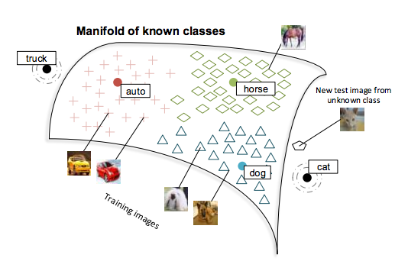
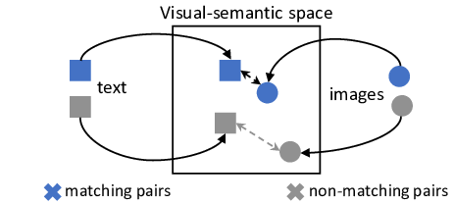
Joint embedding
תמונה של כלב וכיתוב האומר "כלב" - פלט דומה מאוד. תמונות וכיתובים לא קשורים יציגו קואורדינטות שונות מאוד במרחב.

Slide 6
Joint embedding
Text embedding
Text
latent space
Joint embedding
latent space
Image embedding
Image
latent space
Notes:
אם יש לנו מודל המשלב בין שני קלטים שונים או יותר (מבחינה מרחבית), למשל בין קלט של טקסט וקלט של תמונה אז לאחר embedding על הקלט, הפלט של ה-embedding על כל קלט הוא וקטור המתאר אותו - כלומר יש לנו עכשיו שני מרחבים וקטורים שונים לשני המודלים. שני המרחבי האלו נקראים מרחבים סמויים (latent space) ולבסוף 2 המרחבים הסמויים משולבים ל-Joint Space ששם הם ברי השוואה - כלומר מדברים באותה ה"שפה" למרות שהגיעו ממרחבים שונים

Slide 7
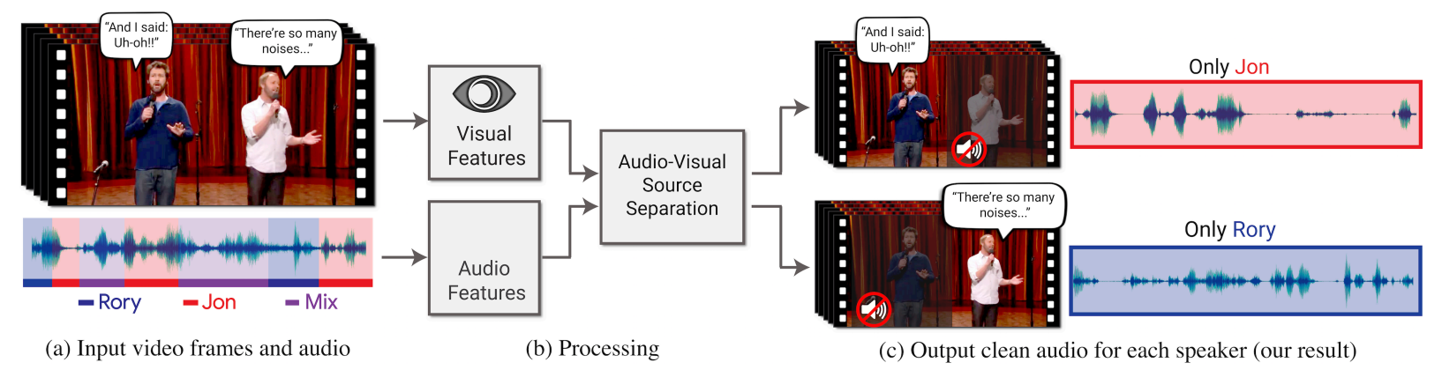
Joint video & audio Embedding - Cocktail Party
בעיית מסיבת הקוקטייל - תפיסת דיבור במסגרות חברתיות רועשות.
Notes:
בני אדם מסוגלים למקד את השמיעה שלהם בדובר אחד גם אם הסביבה רועשת, אפקט זה נקרא אפקט מסיבת הקוקטייל.
פתרון של בעיה זו בעזרת שמע בלבד כקלט הוא הרבה יותר קשה, יש מחקר שהראה שצפייה בפנים של הדובר משפרת את היכולת להקשיב לו. ולכן גם הוידאו בנוסף עוזר למודל להתמקד למי שייך כל שמע ולשפר את ההפרדה של הדיבור.
ועכשיו נראה איך עושים זאת מבחינה חישובית.

Slide 8
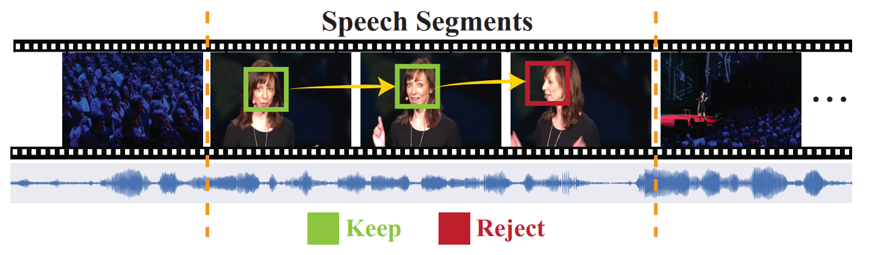
Data set
מאגר הנתונים AVSpeech מורכב מסרטונים של TED ו-Youtube שחולצו מהם כל הקטעים הנקיים ללא רעש והפרעות (כ-4700 שעות של סרטונים). כמו כן, ניתחו את הסרטונים לפריימים וכל פריים שהפנים של הדובר היו מטושטשות או ללא הבעת פנים ברורה נמחק, סרטונים שבהם היה יותר מ15% פריימים לא ברורים נמחקו לגמרי. בנוסף, גם קטעים רועשים מידי הוסרו בעזרת שימוש בSNR (Signal-to-noise ratio). כדי ליצור מאגר אימון (train set) יצרו תערובת של סרטונים עם דיבור נקי עם שמע שמכיל רעשי רקע.
Notes:
SNR – מדידת היחס בין עוצמת הרעש לעוצמת הקול, אם היחס הוא יותר מ1:1 אז עוצמת האות יותר חזקה מעוצמת הרעש

Slide 9
Cocktail Party

Slide 10
Cocktail Party
הצגת הפתרון

Slide 11
Cocktail Party
הצגת הפתרון
סרטון - cocktail party

Slide 12
Cocktail Party
היתרונות של הגישה על פני שיטות שמע בלבד:
● תוצאות ההפרדה של המודל האודיו-וידיאו הן באיכות גבוהה יותר מאלו של מודל שמע בלבד.
● הגישה מתפקדת היטב בהינתן כמות מדברים מרובים יחד עם רעשי רקע, שום שיטת שמע בלבד לא נפתרה באופן מספק (ביחס למה שמצאנו באינטרנט).
● המודל פותר במשותף שתי בעיות בעיבוד דיבור: הפרדת דיבור והקצאת אות דיבור לפני כל מדבר בסרטון במקביל (עד כה טופלו בנפרד).
● המודל הוא בלתי תלוי בדוברים שבוידאו, בגישות קודמות, המודלים היו תלויים בדוברים כלומר יש להכשיר מודל ייעודי בנפרד לכל בן אדם.
● המודל מסוגל להפריד ולשפר את הדוברים שיש בסרטון גם לגבי דוברים שאין בדאטה והמודל לא ראה מעולם לפני כן (בסט האימונים).
● המודל עובד גם על שפות שלא היו באימון המודל.

